Slide 1
Проект на Python
Подготовили Шишлянников М. и Пфиценмаер Э.

Slide 2
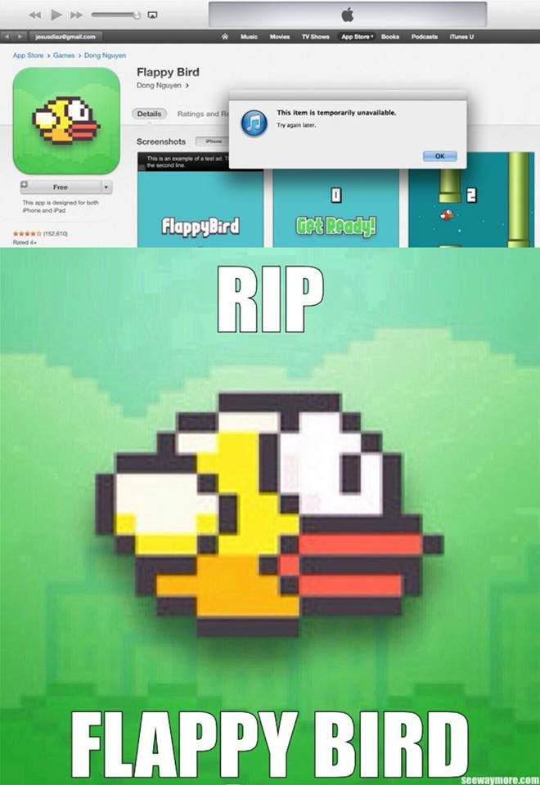
Суть:
Создание улучшенной версии игры Flappy Bird на языке программирования Python с использованием средств библиотеки pygame.

Slide 3
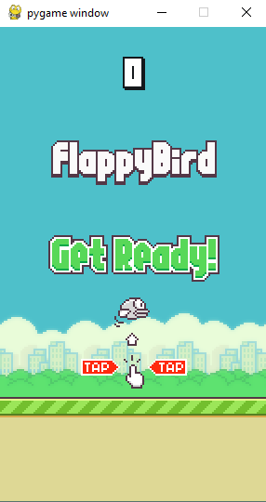
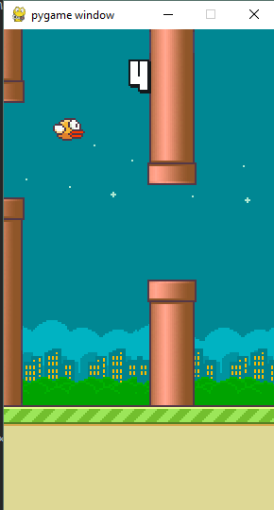
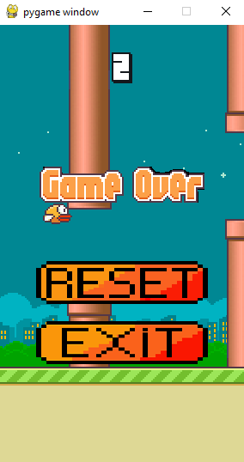
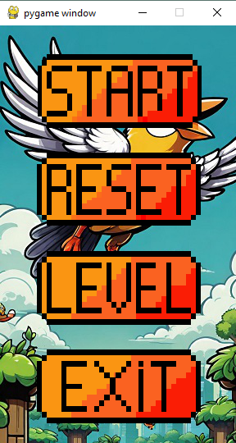
Скриншоты:

Slide 4
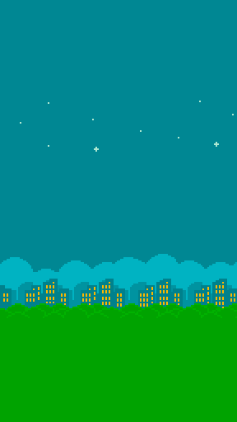


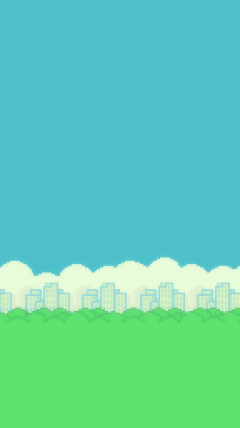
Особенности
Возможность смены скинов для заднего фона, птички, колонн.

Slide 5
Что использовалось?
Мы использовали PyCharm для написания программы.
Использовали средства библиотеки pygame, sys
Использовали готовые изображения, а также нарисованные собственноручно, для создания спрайтов и кнопок
Использовались терпение и труд разработчиков

Slide 6
Основные классы.
Class Bird – класс самой птички
Class Main – класс запуска самой игры
Class Menu – класс запуска меню
Class Shop – класс запуска магазина
Class Column – класс реализации колонн и их случайного появления
Классы для начала и окончания игры
Class Floor – класс для реализации пола
Class Background – класс для реализации заднего фона

Slide 7
Что можно добавить в игру?
Возможность играть не только за птичку, но и за известных персонажей.
Реализовать собирание монеток для покупки различных бонусов при игре(например, вторая жизнь).
Добавить читы, активирующиеся при нажатии определенной секретной комбинации клавиш.

